Slide 1
Curso de Introducción a Inteligencia Artificial
🧠 Workbook de IA en el día a día
Guía de retos y reflexiones
⚡Retos módulo 1 - Fundamentos de IA (Parte 1)
Clase/Tema | Reto por clase | Respuestas
¿Qué es inteligencia artificial? | IA en tu vida Instrucciones: Escribe 3 casos en los que creas que hay inteligencia artificial en tu entorno. | En el uso de asistentes como ChatGPT para formular consultas en el desarrollo de software. Al usar las plataformas de redes sociales como YouTube, en el sistema de recomendaciones. Motores de Videojuegos.
Inteligencia artificial en nuestro día a día | ¿Para qué me sirve la IA? Instrucciones: Lista 4 casos en los que podrías aprovechar el uso de IA en tu vida y/o tu trabajo. Una vez que los tengas busca una noticia o artículo en Google sobre la aplicación de IA en ese caso y comparte lo qué más te sea útil de lo que encontraste. Por ejemplo: ¿cómo utilizar IA para trabajar en línea? | En la elaboración de imagenes para proyectos personales y en la subida de redes sociales. En la automatización de tareas repetivas en el desarrollo de software. En la elaboración de resumenes con ChatGPT para lapublicación en redes sociales. En la formulación de nuevas ideas a partir del análisis de tendencias.
¿Qué puede y qué no puede hacer IA? | Herramientas de IA en tu día a día Instrucciones: Lista las herramientas que has usado que usen IA. Deja un ejemplo para cada caso: clasificación, predicción, entender y generación. | Yolov3 – para la clasidficacòn de imagenes de bovino. ChatGPT ChatGPT y Microsoft Copilot Copilot con Dalle 3 y Stable Difusion
platzi.com/ia

Slide 2
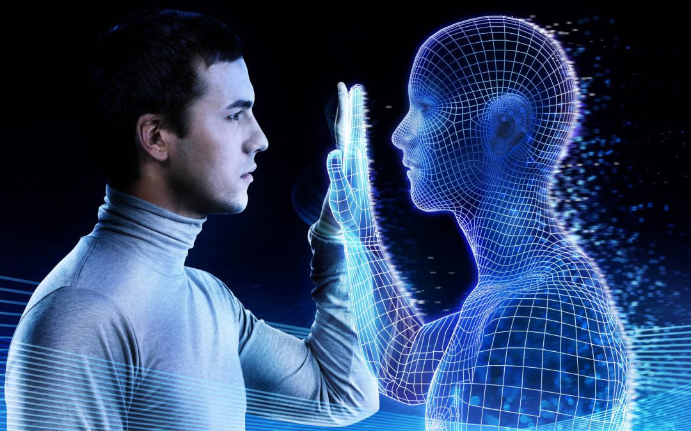
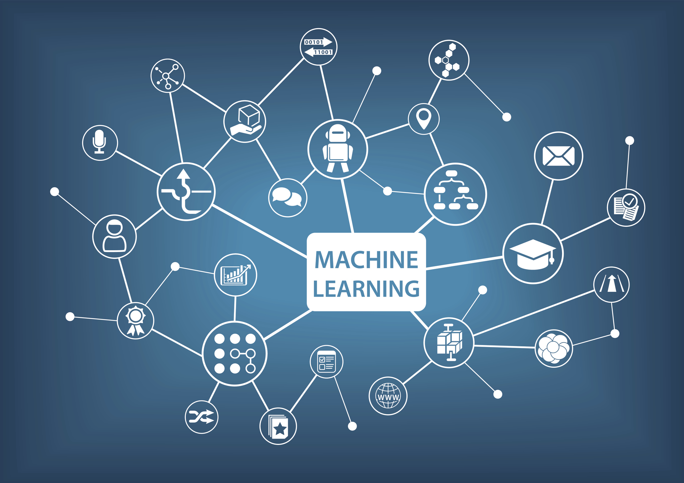
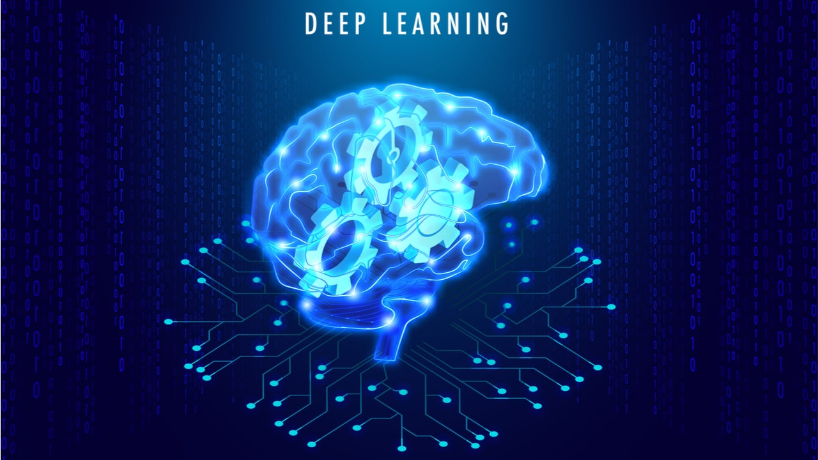
Curso de Introducción a Inteligencia Artificial
✍🏽 Actividad de clase: Conceptos y aplicaciones de IA
Instrucciones: 1. Escribe qué entiendes por inteligencia artificial, machine learning y deep learning. 2. Busca imágenes en Google de cada término y pégalas en la casilla correspondiente.
Inteligencia artificial | ¿Qué significa? Es la ciencia que estudia la forma de imitar el comportamiento e inteligencia humana | Imagen
Machine learning | ¿Qué significa? Conjunto de tècnicas y algoritmos que se usan para la creaciòn de modelos que permiten el aprendizaje de los ordenadores. | Imagen
Deep learning | ¿Qué significa? Una rama del ML orientada al desarrollo de redes neuronales para el aprendizaje de inteligencia artificial | Imagen
platzi.com/ia

Slide 3
Curso de Introducción a Inteligencia Artificial
⚡Retos módulo 1 - Fundamentos de IA (Parte 2)
Clase/Tema | Reto por clase | Respuestas
Conceptos y aplicaciones de IA | La realidad de la IA Instrucciones: Evalúa los conceptos que escribiste en la actividad de la clase contra los que realmente son. Comenta qué tan diferente fue de los conceptos reales. | Acertè en algunos puntos, y ya me quedò con màs claridad estos conceptos en lo que tenìa que reforzar.
¿Cómo funciona el machine learning? | Usos de machine learning Instrucciones: Busca un problema de tu trabajo o vida diaria que creas puede resolverse con machine learning. | Clasificar y diagnosticar las enfermedades que sufre el banano.
Casos de éxito y áreas de oportunidad con IA en la industria y empresas | Mejoras con IA Instrucciones: Escribe un caso donde a) Se pueda mejorar la IA para un uso más positivo. b) O un caso donde la IA pueda mejorar la vida cotidiana. | En la clasificaciòn y detecciòn temprana de emferdades crònicas para como el càncer para la aplicaciòn de tratamientos desde una fase temprana de la enfermedad. En la elaboraciòn de reportes financieros para tener una mejor comprensiòn de las finanzas de una de uina familia.
platzi.com/ia

Slide 4
Curso de Introducción a Inteligencia Artificial
🤔 Reflexiones módulo 1 - Fundamentos de IA
Reflexiona sobre las siguientes preguntas y escribe tus reflexiones debajo: ¿Cómo impacta de manera positiva la inteligencia artificial a tu entorno? ¿Ves un potencial uso de IA en tu vida? ¿Qué más te gustaría o necesitas aprender de IA?
En la aceleraciòn de tareas repetitivas y en el enfoque de creatividad y soluciòn de problemas. Sì, porque es una nueva herramienta que sabiendola usar puede mejorar la calidad de vida de las `personas. El còmo funciona, y en que campos se puede aplicar.
platzi.com/ia

Slide 5
Curso de Introducción a Inteligencia Artificial
⚡Retos módulo 2 - Deep learning: IA a profundidad
Clase/Tema | Reto por clase | Respuestas
¿Cuándo utilizar y cuándo NO deep learning? | ¿Deep learning en lugar de machine learning? Instrucciones: De tu respuesta del reto de la clase ¿Cómo funciona el machine learning?, ¿crees que en ese problema sería mejor utilizar deep learning? | Si, ya que utilizarìa una gran cantidad de datos como imagenes para la clasificaciòn de enfermedades del banano.
platzi.com/ia

Slide 6
Curso de Introducción a Inteligencia Artificial
🤔 Reflexiones módulo 2 - Deep learning: IA a profundidad
Reflexiona sobre las siguientes preguntas y escribe tus reflexiones debajo: ¿Qué tan impactante es la diferencia entre machine learning y deep learning? ¿Consideras que en tu día a día hay presencia de tecnologías que usan deep learning por debajo sin darte cuenta? ¿Qué más te gustaría o necesitas aprender de deep learning?
En que en el ML se encarga de resolver problemas màs sencillos, con conjuntos de datos màs pequeños y en uso de algoritmos menos complejos, En el DL, se utiliza para problemas complejos, con una gran cantidad de datos que se utilizan en algoritmos con redes neuonales multicapa, ademàs de que la efectividad de estos algoritmos dependerà del poder computacional disponible. Sì, especialmente en el uso de herramientas como ChatGPT, Stable Diffusion, entre otros. Como utilizar estos algoritmos para la resoluciòn de algùn problema complejo.
platzi.com/ia

Slide 7
Curso de Introducción a Inteligencia Artificial
⚡Retos módulo 3 - Inteligencia artificial aplicada (Parte 1)
Clase/Tema | Reto por clase | Respuestas
Procesamiento de lenguaje natural: PLN | Tareas de PLN en tus apps favoritas Instrucciones: Escoge tres apps (móviles, de computador o en la web) que cumplan alguna de las tareas posibles del PLN. Analiza qué tan bien resuelven la tarea la app y anota tus conclusiones. | ChatGPT con el tiempo realiza de un buena manera tareas de Modelado de temas, Clasificaciòn de texto, resumen de texto, responde a preguntas, entre otros. Dalle 3, utiliza el NLP, para la generaciòn de imàgenes con la recuperaciòn de informaciòn basada en plabaras clave. Sora es otro ejemplo de recuperaciòn de informaciòn basada en palabras claves para la generaciòn de videos.
platzi.com/ia

Slide 8
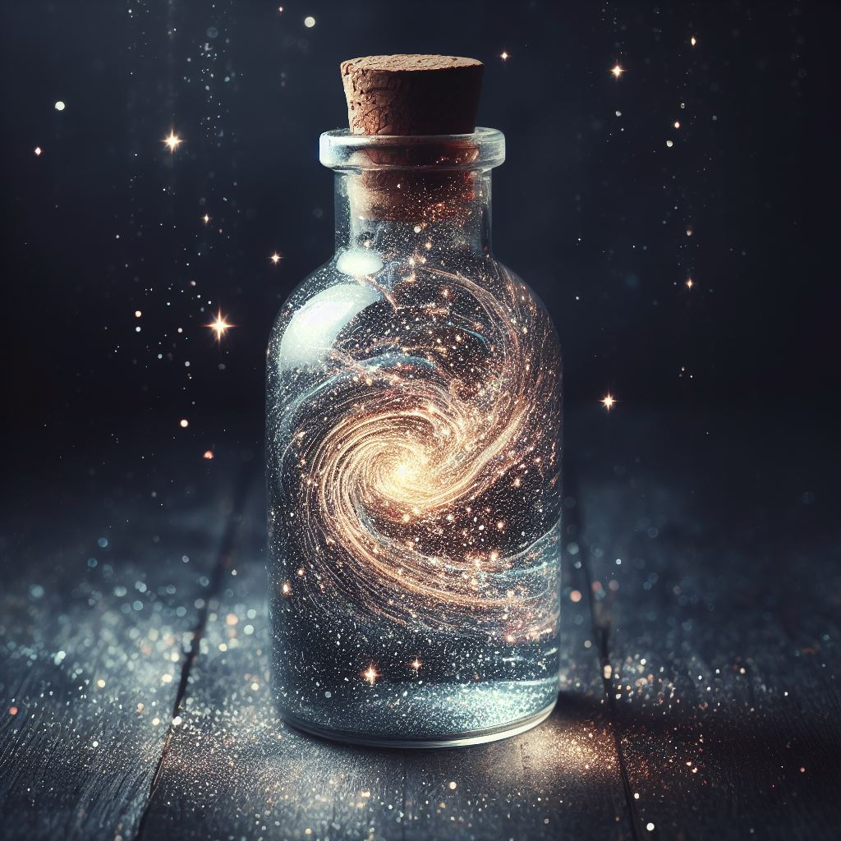
Curso de Introducción a Inteligencia Artificial
✍🏽 Actividad: Inteligencia artificial generativa
Instrucciones: 1. Utiliza los prompts para generar texto o imágenes en ChatGPT y Dall-E.
ChatGPT | Prompt: Escribe una canción sobre la inteligencia artificial. | Texto resultado .(Verse 1) En el fluir de los datos, donde la luz se va, Un universo de información, donde el saber está, En el código binario, donde el tiempo no va, Surge la inteligencia artificial, un nuevo despertar. (Coro) Inteligencia artificial, en el corazón del algoritmo, En la red digital, un nuevo paradigma, Con neuronas de silicio, y un sueño infinito, Inteligencia artificial, en este mundo infinito. (Verse 2) En los circuitos del saber, donde la mente se expande, Se tejen los caminos, donde el futuro se expande, En cada bit y byte, donde la vida se expande, La IA emerge, con sabiduría constante.
Dall-E | Prompt: A beautiful galaxy in a bottle. | Imagen resultado
platzi.com/ia

Slide 9

Curso de Introducción a Inteligencia Artificial
⚡Retos módulo 3 - Inteligencia artificial aplicada (Parte 2)
Clase/Tema | Reto por clase | Respuestas
Inteligencia artificial generativa | Encuentra utilidad en la IA generativa Instrucciones: Escribe un prompt (texto que pide generar algo con IA) que te sirva para generar un texto en ChatGPT o una imagen en Dall-E de algo que necesites hacer para tu trabajo o para tu vida cotidiana. | Prompt: ‘Retrato de un joven de 25 años estilo anime, piel caucásica, cabello corto café oscuro, ojos café oscuro, con sudadera color blanco en cuyo centro dice 'Sam', sentado, de fondo su computador, una colección de libros, una ventana que muestre las praderas a lo lejos, cuadros con paisajes de fondo, y una radio’.
platzi.com/ia

Slide 10
Curso de Introducción a Inteligencia Artificial
🤔 Reflexiones módulo 3 - Inteligencia artificial aplicada
Reflexiona sobre las siguientes preguntas y escribe tus reflexiones debajo: ¿Qué es lo más interesante que encontraste en las ramas de IA aplicada? ¿Cuál de estas ramas consideras que tendrá un impacto importante y positivo dentro de tu área profesional? ¿Consideras que entender este módulo te pareció sencillo o complejo?
El procesamiento de lenguaje natural, la visión artificial, y el aprendizaje por refuerzo apiicado al depp learnig y la IA generativa. La IA generativa ya que es la que está en desarrollo para la generación de código, imagenes y música. Me pareció en un nivel medio de complejidad.
platzi.com/ia

Slide 11
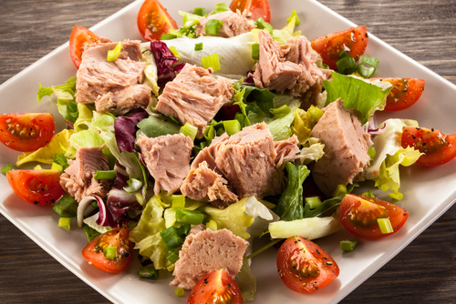

Curso de Introducción a Inteligencia Artificial
✍🏽 Actividad: Hugging Face 101: modelos (Parte 1)
Instrucciones generales: 1. Utiliza los modelos de Hugging Face que encuentras en los enlaces y realiza la actividad indicada para cada uno. 2. Pública qué obtienes en la caja de respuestas.
Clasificación de imágenes | Instrucciones: Ve a Google y descarga una imagen de tu comida favorita. Sube la imagen en la interfaz del modelo para que detecte qué hay en la imagen. Deja en los resultados la imagen y comenta con qué precisión detectó la comida. ¿Lo hizo con un porcentaje algo o ni siquiera pudo identificarla correctamente? Nota: recuerda que la IA no es perfecta y no puede trabajar con cosas que nunca ha visto. Modelo en Hugging Face: https://huggingface.co/google/vit-base-patch16-224 | Resultados plate 0.249 cucumber, cuke 0.021 hot pot, hotpot 0.014 mixing bowl 0.013 meat loaf, meatloaf 0.012 El modelo no fue capaz de detectar de que se trata de un plato de ensalada de atún.
Descripción de imágenes y traducción de textos | Instrucciones: Ve a Google y descarga una imagen de un paisaje que te guste. Sube la imagen en la interfaz del modelo (1) de descripción de imágenes. Copia el texto resultado y pégalo en la interfaz del modelo (2) de traducción de texto. Deja en los resultados la imagen y texto final y comenta qué tan acertada es la transcripción en español respecto a la imagen original. Modelos en Hugging Face: https://huggingface.co/nlpconnect/vit-gpt2-image-captioning https://huggingface.co/Helsinki-NLP/opus-mt-en-es | Resultados una montaña cubierta de nieve con una torre de reloj. La trascripción es acertada en un 50 %, porque acierta en la montaña cubierta de nieve y que lo que acompaña a la aimagen es un castillo japonés.
platzi.com/ia

Slide 12

Curso de Introducción a Inteligencia Artificial
✍🏽 Actividad: Hugging Face 101: modelos (Parte 2)
Instrucciones generales: 1. Utiliza los modelos de Hugging Face que encuentras en los enlaces y realiza la actividad indicada para cada uno. 2. Pública qué obtienes en la caja de respuestas.
Texto-a-imagen | Instrucciones: Ve a la interfaz del modelo y escribe un texto para generar una imagen que necesites para tu trabajo o para alguna tarea. Comparte la imagen en los resultados. Nota: recuerda que la IA no es perfecta y los modelos de difusión necesitan mucha precisión en el prompt para generar lo más acertado posible. Modelo en Hugging Face: https://huggingface.co/runwayml/stable-diffusion-v1-5 | Resultados Deja aquí tus resultados.
Sumarización de texto | Instrucciones: Busca un párrafo largo de un texto que te parezca interesante y pégalo en la interfaz del modelo y ejecutalo. Deja en los resultados el texto original y el texto resumido. Comenta si el resumen te parece acertado y útil para entender las generalidades del texto original. Modelo en Hugging Face: https://huggingface.co/facebook/bart-large-cnn | Resultados Deja aquí tus resultados. El tamaño que tiene la GPU NVIDIA Blackwell, identificada como B200, que mostró el CEO de la compañía, Jen-Hsun Huang, impresiona. Estamos ante un núcleo gráfico enorme que cuenta con la friolera de 208.000 millones de transistores, y utiliza memoria HBM3e para ofrecer un ancho de banda de hasta 8 TB por segundo, con una capacidad máxima de 192 GB. The NVIDIA B200 tiene un núcleo gráfico enorme que cuenta with la friolera de 208.000 millones de transistores. utiliza memoria HBM3e para ofrecer un ancho de banda de hasta 8 TB por segundo. Ek modelo comete algunos errores, en la elaboración de resumenes en el idioma español, en términos generales, realiza un resumen entendible para el usuario.
platzi.com/ia

Slide 13
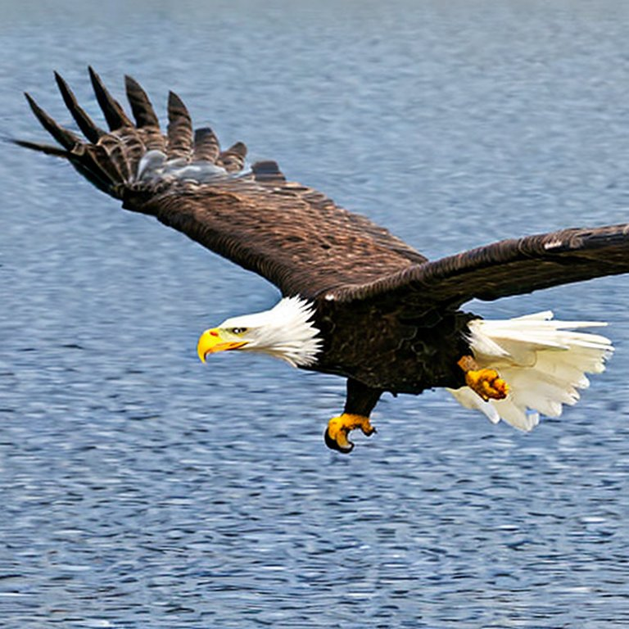
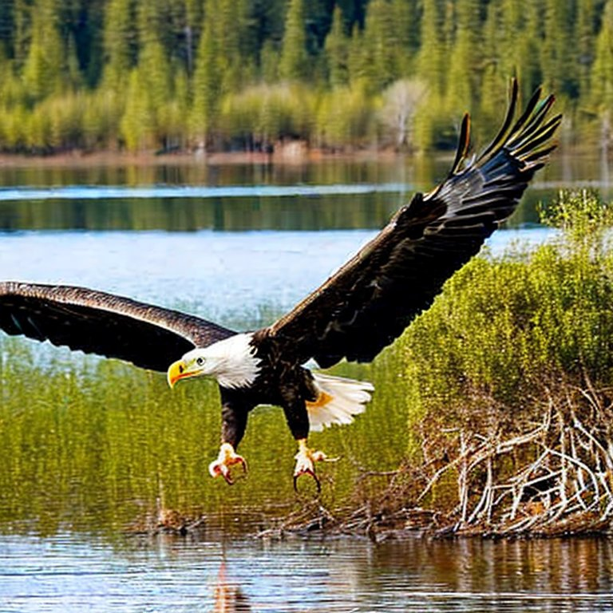
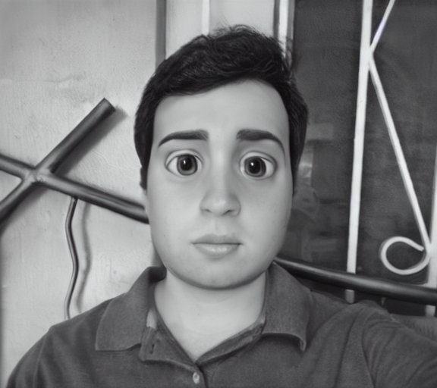
Curso de Introducción a Inteligencia Artificial
✍🏽 Actividad: Hugging Face 101: Spaces
Instrucciones generales: 1. Utiliza los Spaces de Hugging Face que encuentras en los enlaces y realiza la actividad indicada para cada uno. 2. Pública qué obtienes en la caja de respuestas.
Texto-a-imagen | Instrucciones: Ve a la interfaz del Space y deja un prompt para generar una imagen de tu animal favorito. Deja la imagen en los resultados. Vuelve a generar a tu animal favorito. En esta ocasión utiliza la sección de negative prompt e indica qué detalles, características o colores NO quieres que aparezca. Deja esta segunda imagen en los resultados. Space en Hugging Face: https://huggingface.co/spaces/stabilityai/stable-diffusion | Resultados Deja aquí tus resultados.
Edición de imágenes | Instrucciones: Ve a la interfaz del Space y sube una fotografía tuya o de alguna persona famosa. Escribe un prompt para modificar el color o tonalidad de la imagen original. Deja tu imagen en los resultados. Space en Hugging Face: https://huggingface.co/spaces/timbrooks/instruct-pix2pix | Resultados Deja aquí tus resultados.
platzi.com/ia

Slide 14
Curso de Introducción a Inteligencia Artificial
🤔 Reflexiones módulo 4 - Resolución de problemas con IA
Reflexiona sobre las siguientes preguntas y escribe tus reflexiones debajo: ¿Para qué problemas crees que puedas utilizar las herramientas de IA que has conocido hasta este punto del curso? ¿Consideras que usar estas herramientas puede ser útil para agilizar ciertas tareas?
Escribe aquí tus reflexiones. Para resolver problemas que tengan que ver con la agilización y automatización de procesos repetitivos en las empresas y organizaciones, para la detección de enfermedades y una mejor clasificación de objetos entre otros. Para taeas de asistencia, servicio al cliente, y agilización de procesos.
platzi.com/ia

Slide 15
Curso de Introducción a Inteligencia Artificial
🤔 Reflexiones módulo 5: Matemáticas para IA
Reflexiona sobre las siguientes preguntas y escribe tus reflexiones debajo: ¿Cómo es tu percepción de las matemáticas ahora que conoces su aplicación en IA? ¿Cómo considerás que sería tu proceso de aprendizaje de las matemáticas necesarias para IA? ¿Emocionante, fácil, retador, interesante?
Escribe aquí tus reflexiones. Las matemáticas son un eje fundamental para la ciencia, ya que nos permite entender y resolver muchas incognitas de como funciona nuestro entorno. Es bastante retador, interesante y a la vez emocionante ya que en la universidad no le hallaba sentido, ahora lo cobra.
platzi.com/ia

Slide 16
Curso de Introducción a Inteligencia Artificial
⚡Retos módulo 6 - Ética y uso de datos en IA
Clase/Tema | Reto por clase | Respuestas
Ética en inteligencia artificial: contexto y definiciones | Términos y condiciones éticas Instrucciones: Consulta los términos y condiciones, en su apartado de seguridad y privacidad, de tu aplicación favorita o la que más utilices. Comparte si consideras que son apropiados o suficientes en términos éticos. | Escribe aquí tus respuestas. En el sitio web MyComputer propiedad de la empresa Total Publishing Network SA sus términos y condiciones son apropiados en términos de la Ética de los datos.
Dilemas éticos en inteligencia artificial | Redes sociales éticas Instrucciones: Piensa en una red social que utilices. Escribe qué dilemas éticos podría estar generando. | Escribe aquí tus respuestas. YouTube, pos sus constantes actualñizaciones y sesgos al usar sis sistemas de recomendaciones y baneos a sus usuarios y creadores de contenido.
Data4Good | Apps Data4Good Instrucciones: Piensa en una app que uses o te guste mucho y que consideres es referente en Data4Good. Comparte el porqué. | Escribe aquí tus respuestas. El uso de la intelgencia artificial para el mejoramiento en la detección de enfermedades.
platzi.com/ia

Slide 17
Curso de Introducción a Inteligencia Artificial
🤔 Reflexiones módulo 6 - Ética y uso de datos en IA
Reflexiona sobre las siguientes preguntas y escribe tus reflexiones debajo: ¿Qué consideras que debe cuidarse en el ámbito ético cuando utilizas una app que solicita datos personales o que trabaja con IA? ¿Antes de ver las clases de este módulo habías considerado el ámbito ético en torno a la IA? ¿Cómo lo habías considerado?
Escribe aquí tus reflexiones. La seguiridad y la privacidad de la información, utilizando normativas y mecanismos de que informació confidencial no sea malutilizada. Sí, especialmente en el uso de datos personales, datos biometricos y otro tipo de información sensible. Especialmente, de que hay que cuidar la iformación que compartimos con estas herramientas.y concientizar tanto a personas como instituciones a ofrecer una transparencia con los datos que se utilizan.
platzi.com/ia

Slide 18
Curso de Introducción a Inteligencia Artificial
🏆 ¡Felicidades!
Has completado este Workbook de IA en el día a día.
En Platzi tenemos gran emoción de que hayas llegado hasta aquí. Has dado un gran paso conociendo las posibilidades de la IA.
Sin duda tener este conocimiento te llevará a impulsar tu carrera, ya sea que quieras trabajar como profesional en IA o utilizar sus herramientas en tu área profesional.
¡Nunca pares de aprender! 💚🧠
platzi.com/ia

